Slide 1

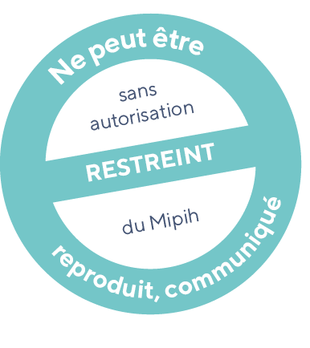


Concepteur Développeur d’application
Pierre Pac
Du 17 juillet au 6 octobre 2023
Notes:
I developed a web application for the MIPIH company in Amiens. This application enables the conducting of interviews through multiple-choice quizzes and code tests. The application features a candidate interface and an administrator interface, allowing for the creation and management of interviews and viewing of candidate results. The front-end is developed in TypeScript, HTML, and SCSS with Angular and the PrimeNG library. For the back-end, I designed an API in Java using Spring Boot and its numerous libraries. Data is managed via a PostgreSQL database, optimizing security and information management. The entire application was deployed on the company's internal servers using Docker to ensure better resource management and eliminate compatibility issues. Finally, the code part is managed by a code server an docker image developed by Visual studio code.

Slide 2

Sommaire de la présentation
Présentation du Mipih
Présentation du service
Gestion de projet
Analyse des besoins
Conception et codage
Présentation de l’application
Le jeu d’essai
Présentation de recherche sur un site anglophone
Synthèse & Conclusion

Slide 3

Editeur et 1er hébergeur français certifié HDS, le Mipih est aux côtés des territoires de santé et de ses acteurs : établissements de santé, GHT, médico-social, médecins libéraux. Notre raison d’être : accompagner la digitalisation, répondre aux enjeux du numérique en santé et aider les professionnels de santé à améliorer la prise en charge du patient.
Acteur public du numérique en santé

Slide 4



4 agences, 1 antenne et 2 datacenters , au plus près des territoires de santé
Amiens
Reims
Antenne Paris
Santé Campus
Bordeaux
Toulouse

Slide 5



Solutions numériques en santé
Gestion de l’hôpital
E-santé et parcours patient
Hébergement et sécurité des données
Gestion du patient
Messagerie sécurisée de santé
Hébergement
Ressources humaines hospitalières
Coordination des professionnels de santé
Infogérance
Gestion économique, logistique et financière
Téléconsultation et téléexpertise
Cybersécurité
Pilotage décisionnel de l’établissement
Services dédiés aux CPTS
Interopérabilité et sécurité du SI
Numérisation et archivage

Slide 6
Direction de l’offre GRH
Une offre pensée pour le GHT
Notre offre médico-administrative répond aux enjeux des GHT et constitue un système modulaire, ouvert, sécurisé et fondé sur un socle technique mutualisé.
La gamme GHT du Mipih offre des solutions pour l’ensemble des métiers médico-administratifs de l’hôpital.
dh
Pierre angulaire du SIH de GHT, notre solution DH permet d’évoluer vers une vision multi-EJ, grâce aux référentiels uniques et à des modules métiers. Elle offre une connectivité absolue et un partage fluide et sécurisé de la donnée au sein des établissement d’un GHT.
Notes:
DSN = Déclaration social nominative

Slide 7

ANALYSE DES BESOINS

Slide 8

Système de recrutement
Moderniser
Développer une application web moderne.
Fluidifier le processus de recrutement.
Facilité l’analyse et la comparaison des résultats
La méthode de l’entretien
Diversifier
Les questions et les tests suivant le poste et le niveau
Analyser
Les résultats des candidats et comparer les résultats au sein d’une campagne de recrutement
Harmoniser
Mettre dans les même condition tout les candidats

Slide 9

GESTION DE PROJET

Slide 10
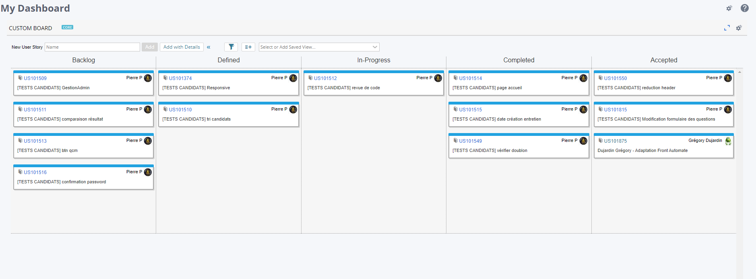
GESTION DE PROJET
Gestion des Sprints et US

Slide 11
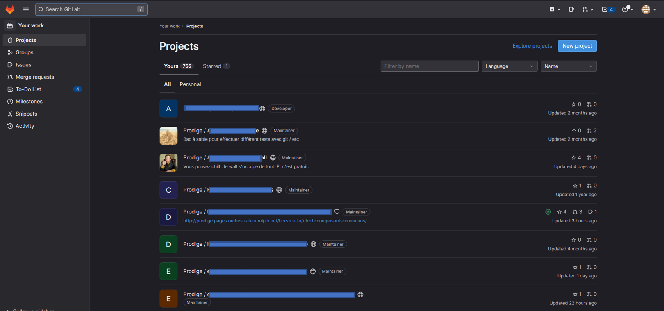
GESTION DE PROJET
Gestion du code et des versions

Slide 12
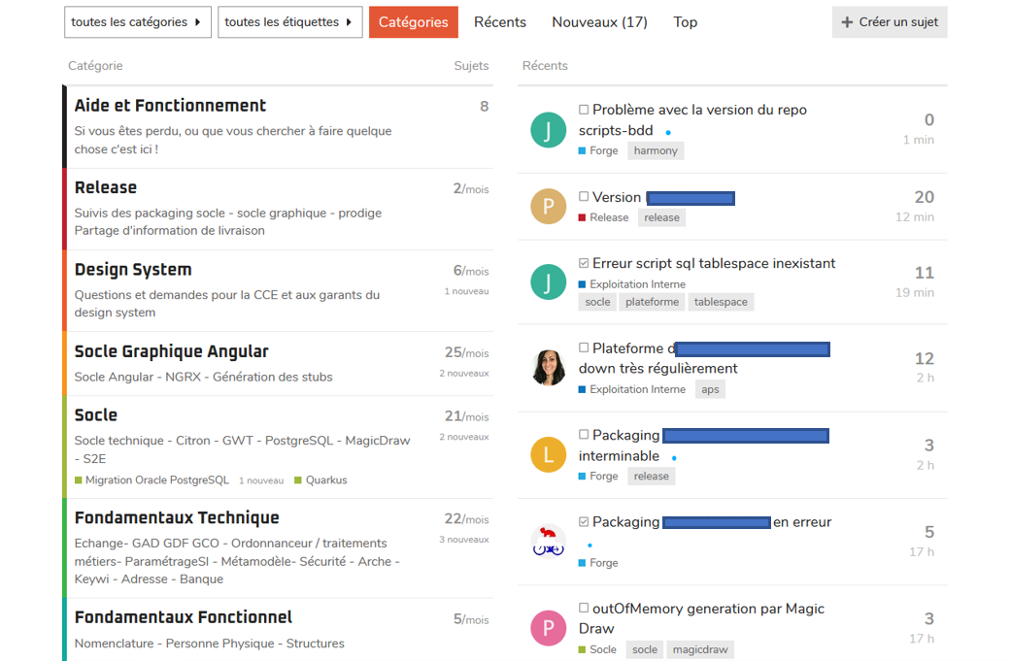
GESTION DE PROJET
Plateforme d’entraide

Slide 13
CONCEPTION & CODAGE

Slide 14
Conception & connexion à la base de données
PostgreSQL
Looping
Spring Boot

Slide 15
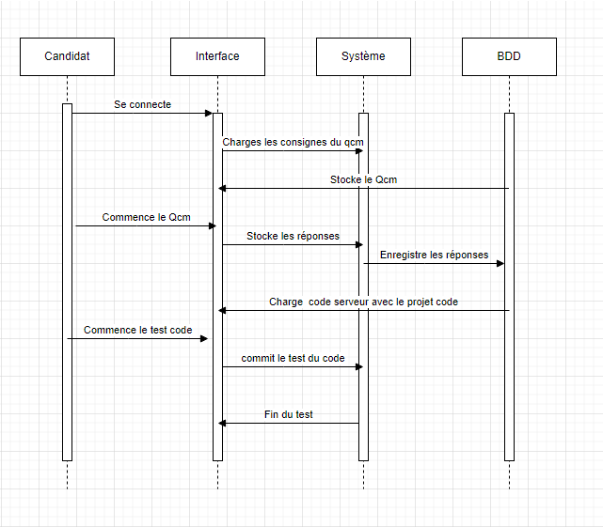
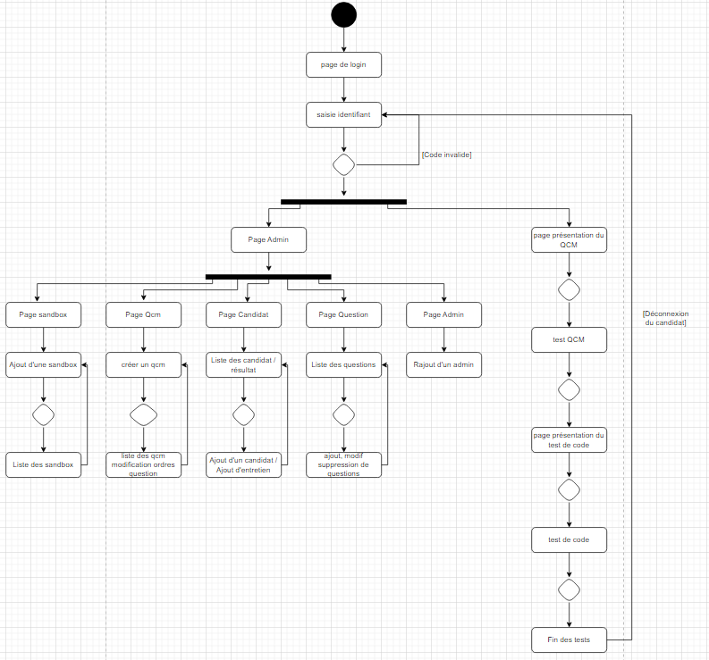
Diagramme de séquence & d’activité

Slide 16
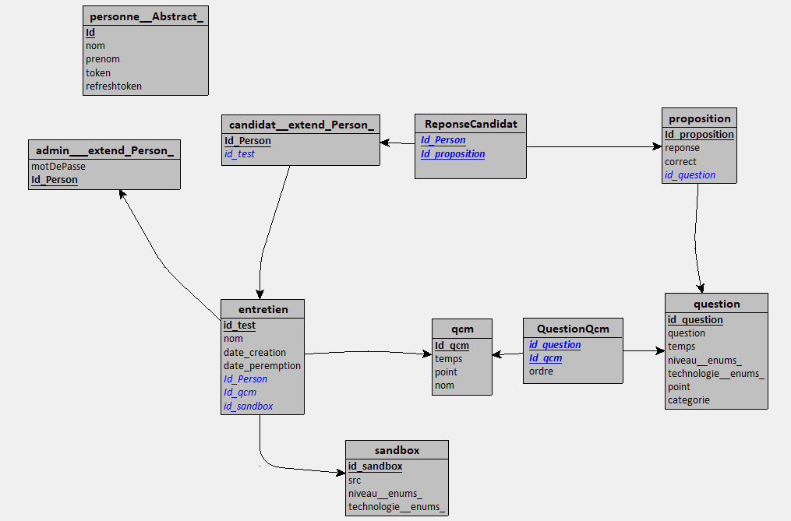
MLD - modèle logique de données

Slide 17
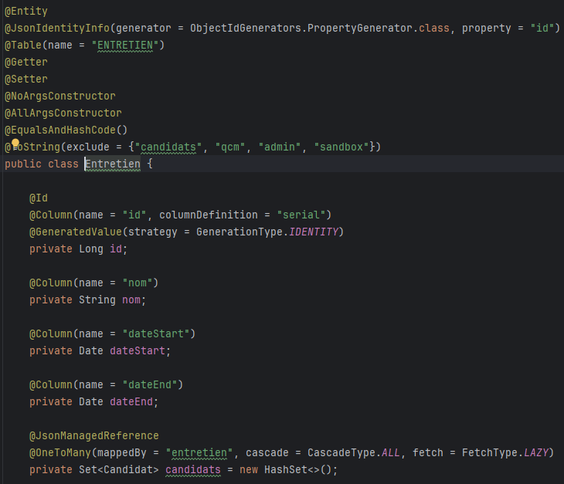
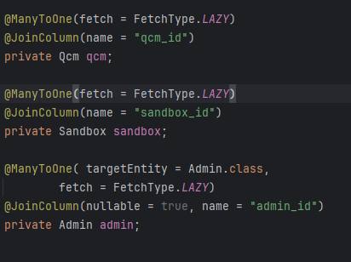
JPA + Hibernate

Slide 18
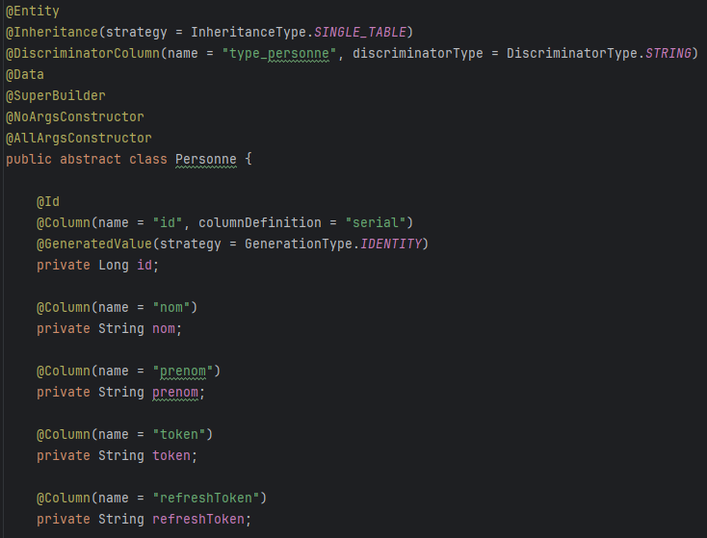
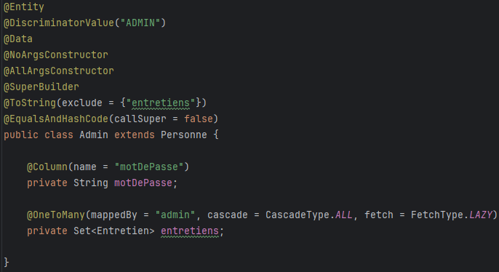
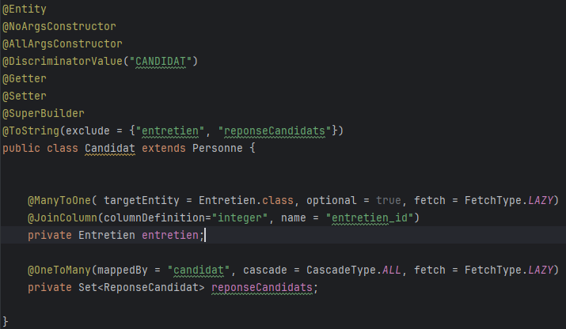
Héritage

Slide 19
Back-end
Spring Boot

Slide 20
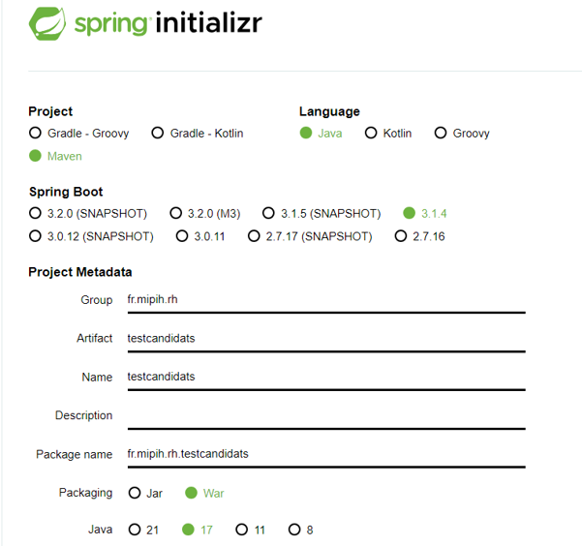
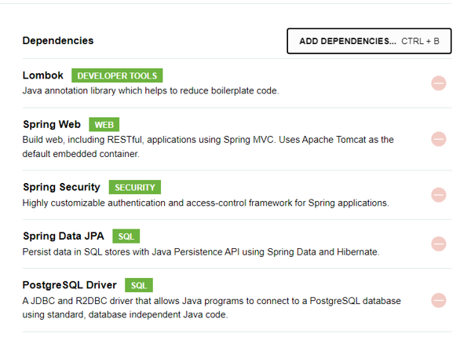
Spring Boot
Java 17
War packaging (Web Application Archive)
Maven
Dépendances:
Lombok
Spring Web
Spring Security
Spring Data JPA
PostgreSQL Driver
JWT-java

Slide 21
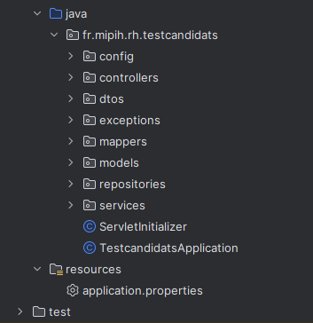
Modèle – Vue – Controlleur
Spring Boot
Modèle : Gère la logique métier, l'accès et la manipulation des données.
Vue : Présente les données à l'utilisateur sous une forme appropriée.
Contrôleur : Interagit à la fois avec le modèle et la vue, recevant les entrées de l'utilisateur et effectuant les appels correspondants au modèle.

Slide 22
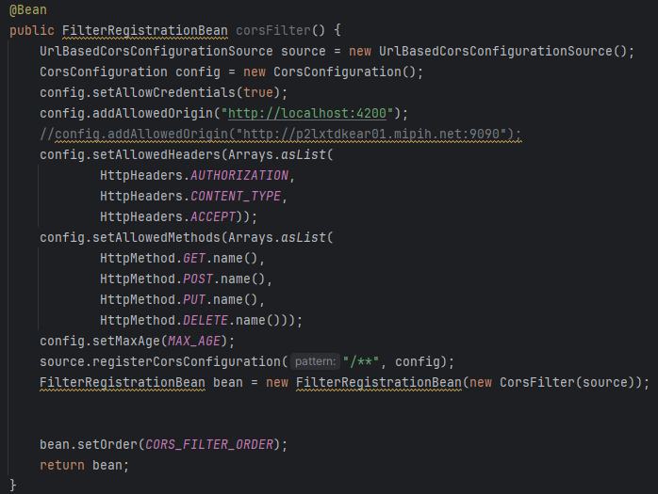
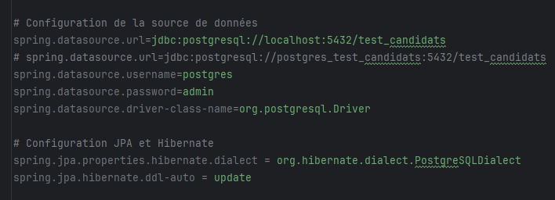
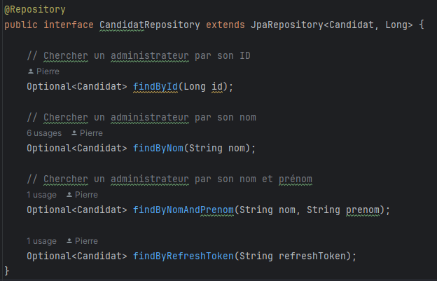
Développement des composants d’accès aux données
Spring Boot
Application.properties:
CORS Origins : Cross-origin resource sharing
Persitance des données

Slide 23
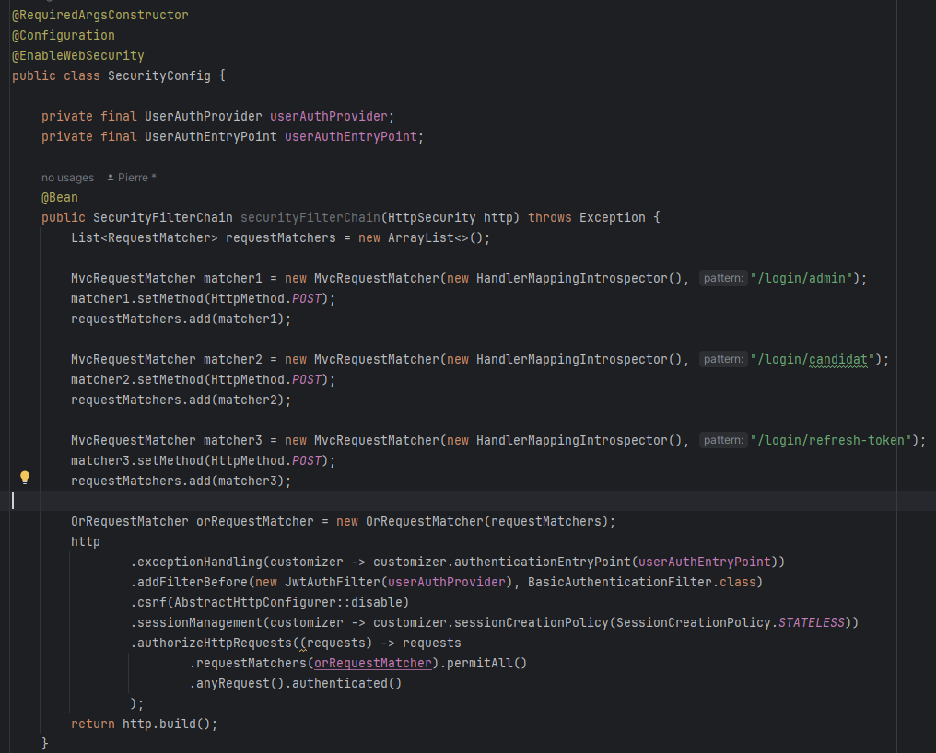
Spring Sécurity
Spring Boot
Liste URL évitant le contrôle
UserEntryPoint
Session -> Stateless

Slide 24
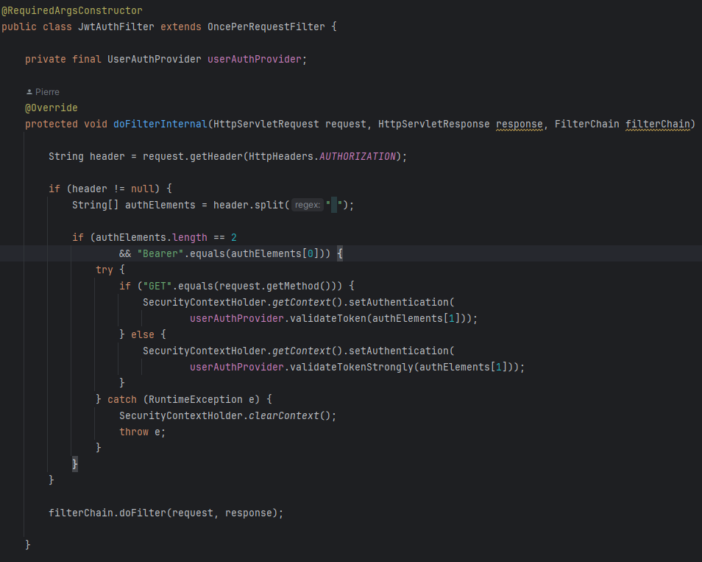
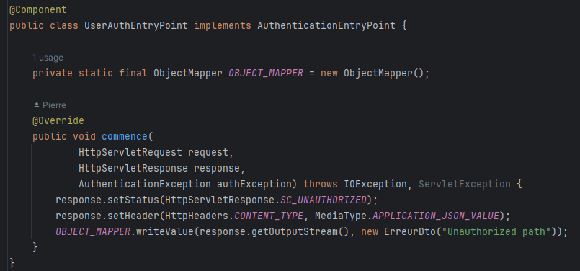
Spring Sécurity
Spring Boot
Gestion de la requête non identifié
Renvoie une erreur 401 « Unautorized path »
Gestion de la requête identifié
Renvoie vers UserAuthProvider

Slide 25
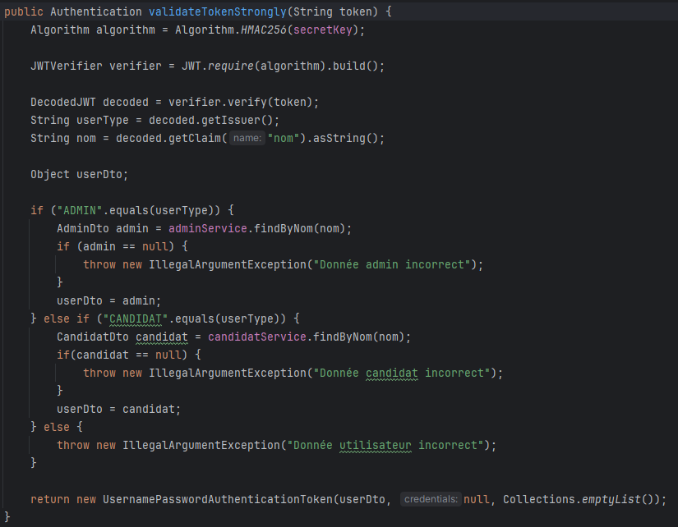
Spring Sécurity – Validation Token
Spring Boot
Décodage du token
Vérification de la personne dans la BDD
Personne == null
Renvoie une erreur
Personne != null
Renvoi une authentification valid

Slide 26
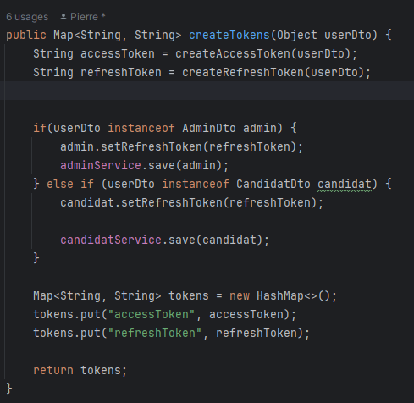
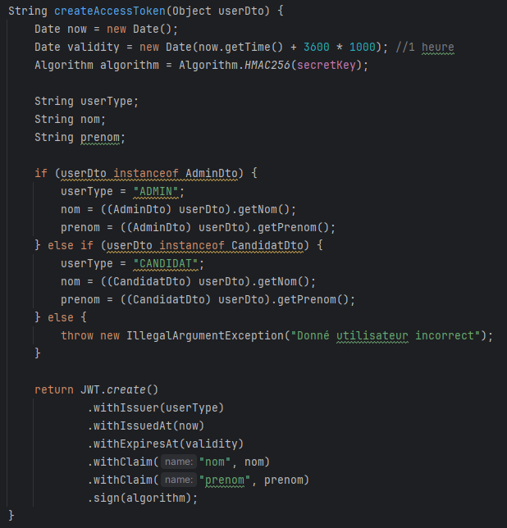
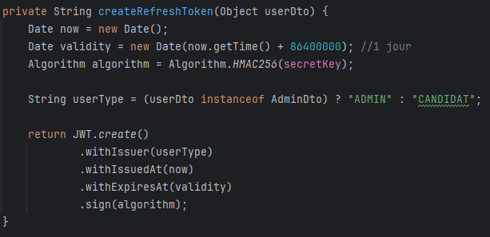
Spring Sécurity – Création des Tokens
Spring Boot

Slide 27
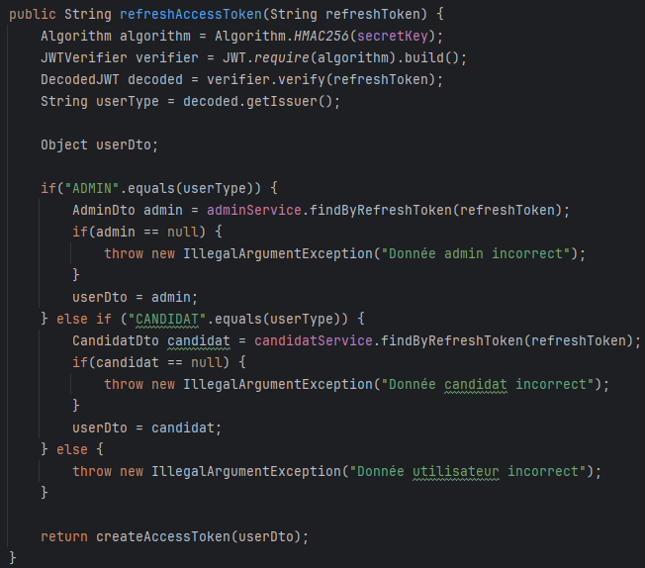
Spring Sécurity – Refresh Token
Spring Boot
Décode le refresh Token
Récupère la personne qui à ce refreshToken
Création d’un nouveau token

Slide 28
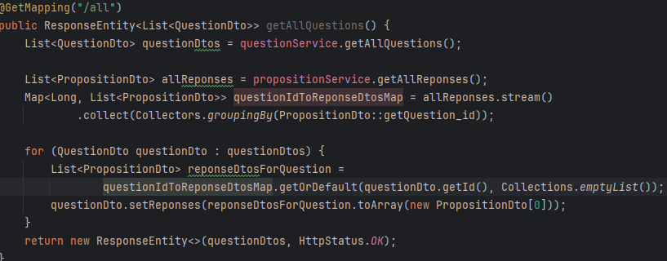
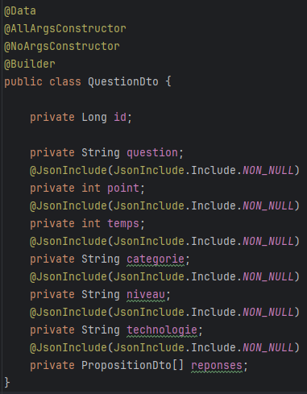
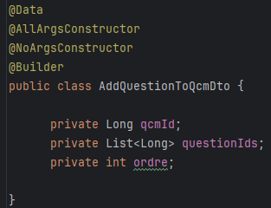
CRUD
Spring Boot
Controller
DTO (Data Transfert Object)

Slide 29
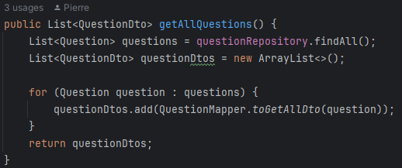
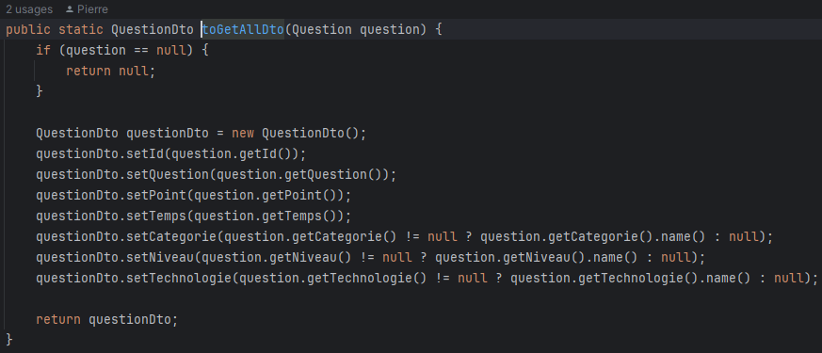
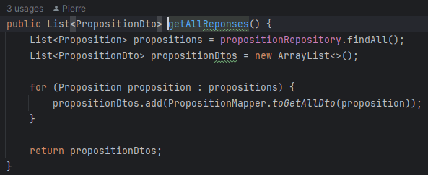
CRUD
Spring Boot
Service
Mapper
Entity to Dto
Dto to Entity

Slide 30
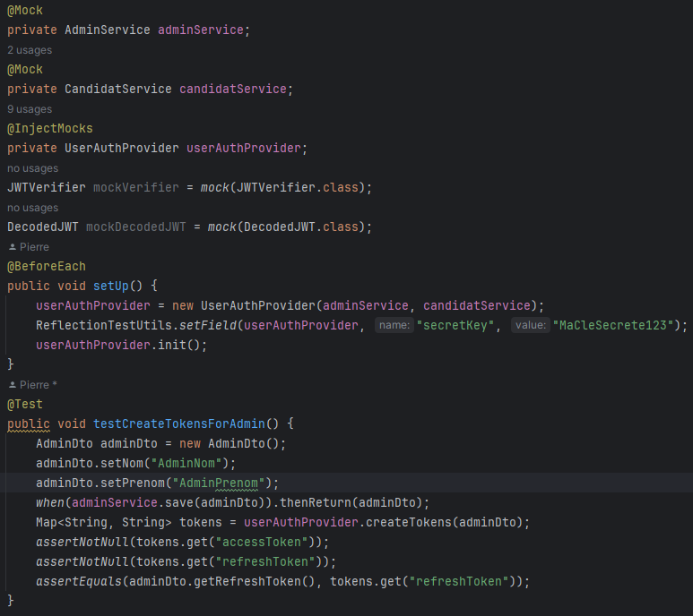
Junit
Spring Boot
Les mocks
BeforeEach
Assert

Slide 31
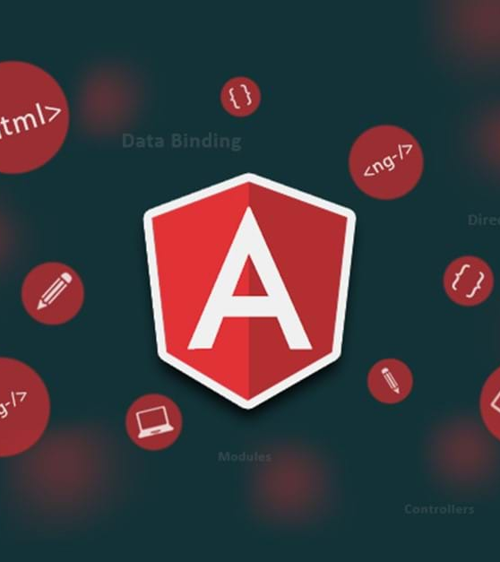
Front-end
Angular

Slide 32
Angular
Java 16.2.1
PrimeNg
primeIcons
PrimeFlex
Bootstrap

Slide 33
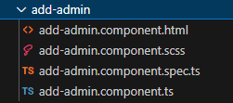
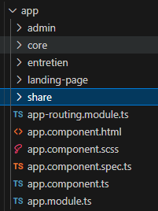
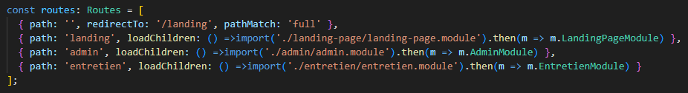
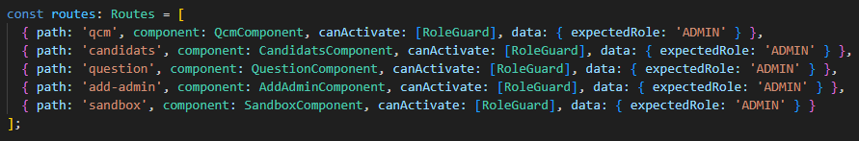
Architecture
Angular
Module
MVC
Construction en composant
Déclaration des modules en Lazy Loading
Déclaration des composants

Slide 34
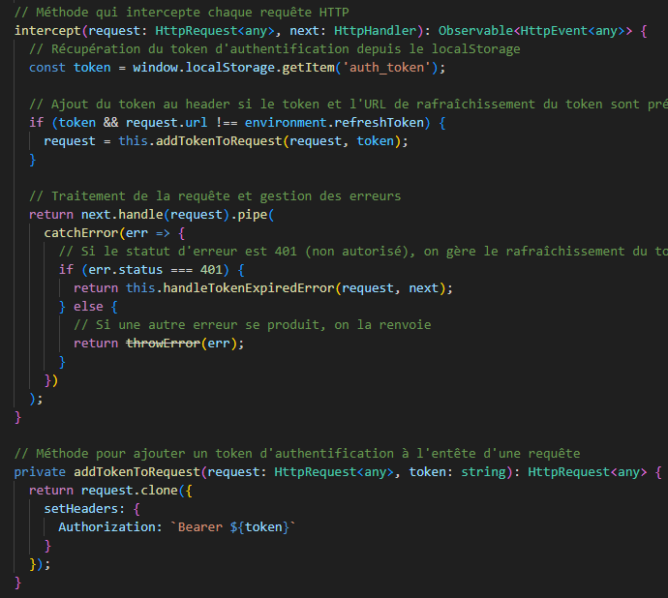
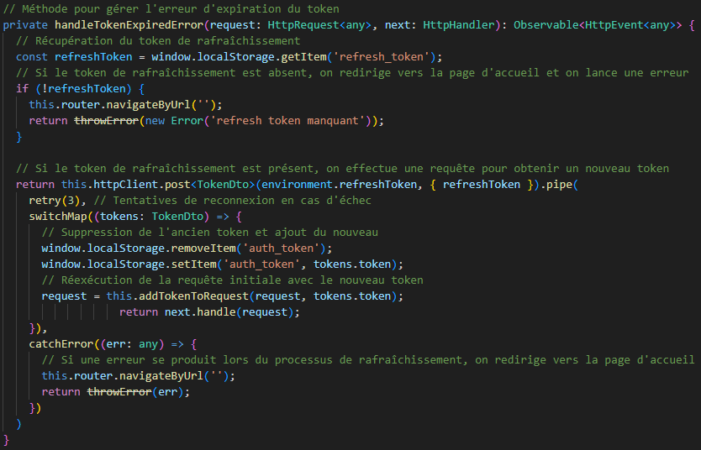
L’intercepteur
Angular
Intercepte chaque requête sortante
Rajoute le token
Gestion de l’erreur 401
Récupère un nouveau token

Slide 35
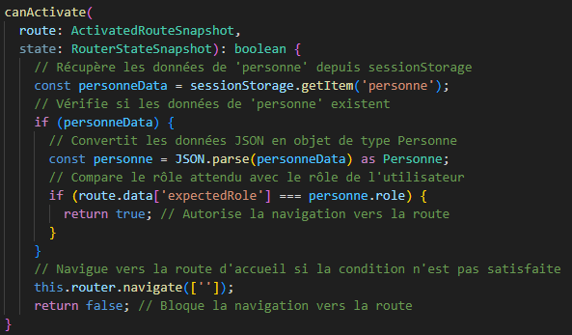
Le Guard
Angular
Sécurité d’accès au pages au niveau du front-end
Utilise le Rôle du user enregistré dans la session
Déclaration du Guard avec le rôle autorisé dans la déclaration des composants

Slide 36
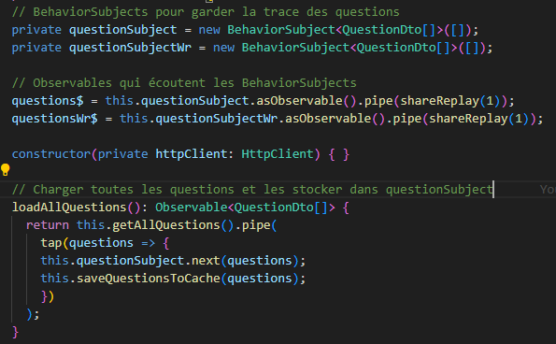
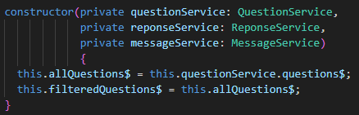
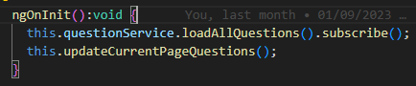
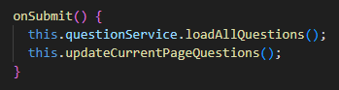
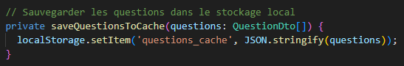
Behavior Subject
Angular
Dans le question Services Appel du Behavior Subject dans un autre composant

Slide 37
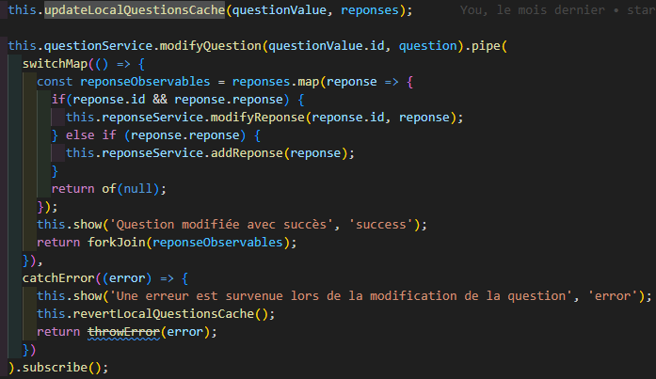
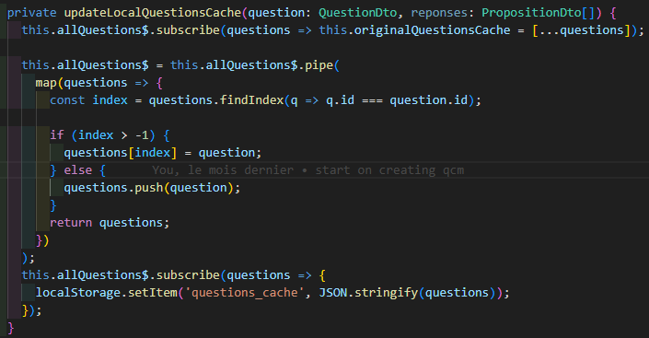
Méthode optimiste et pessimiste
Angular
Méthode Optimiste
Modifie l’observable avant de faire la requête
Retour en arrière en cas d’échec
Mise à jour de l’observable quasi instantané
Méthode Pessimiste
Modifie l’observable après de faire la requête
Plus sur en cas d’échec
Plus de temps pour mettre à jour l’observable

Slide 38
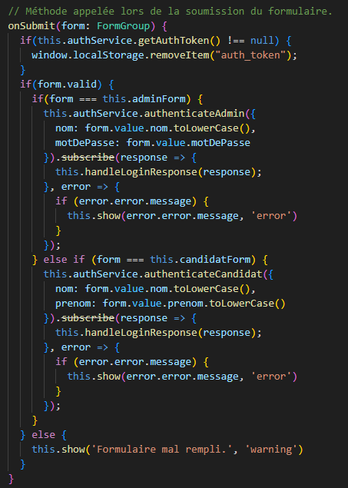
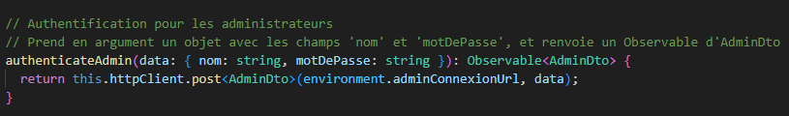
CRUD – Authentification
Angular
Récupération du formulaire
Envoi du formulaire

Slide 39

Déploiement sur les serveurs
Utilisation de docker

Slide 40


Dockerfile
Docker
Permet de définir l’environnement a du container.
L’installation des différents langages et des dépendances
Installation de docker-compose
Exposition sur un port url

Slide 41

Docker-compose
Docker
Permet de gérer tout les dockerfile.
Définie le nom de l’image docker.
Les proxy de connexion.
Les différentes images avec laquelle il va communiquer.

Slide 42

PRESENTATION DE L’APPLICATION

Slide 43

JEU D’ESSAI

Slide 44





Ajout d’une question - Angular
Jeu d’essai
Formulaire Reactive Form Envoi du formulaire au composant parent

Slide 45



Ajout d’une question – Spring Boot
Jeu d’essai
Mise a jour Observable – Angular
Réception dans le controlleur
Traitement et persistance des données dans le
service via le repository et mapper pour passer
de Dto à Entity

Slide 46

SITE ANGLOPHONE

Slide 47

Recherche sur un site anglophone
Site anglophone
https://docs.spring.io/spring-security/reference/servlet/authorization/authorize-http-requests.html#match-by-mvc

Slide 48

SYNTHESE & CONCLUSION

Slide 49
CONCLUSION
Utilisation de langage et framework complexe.
Travail au sein d’une équipe en utilisant les méthodes Agile.
Très bonne expérience
Plusieurs amélioration / modifications sont prévue sur l’application

Slide 50
Merci de votre attention …

